Slide 1

27. Internationales Oder/Havel-Colloquium -13. September 2023 – Fürstenwalde – Altes Rathaus
Ökologische Problematik der Verkehrsträger – Entwicklungsperspektiven – Verlagerungspotentiale
Dr. Jürgen Lange

Slide 2
Der Güterverkehr auf der Straße, der Schiene und der Wasserstraße
Dominanz der LKW am Güteraufkommen und Umweltfolgen in Deutschland
Modal Split (Verkehrsanteil/Beförderungsmenge) (UBA 2019)
Straßengüterverkehrs 73,9 %
Schienengüterverkehr 18,09 %
Binnenschifffahrt 7,2 % (2021 6,9 %)
Umweltfolgen sind beim Lkw pro transportierte Tonne je Kilometer (t/km)
überproportional negativ. Er verursacht etwa ein Viertel der europäischen CO2 Emission.
Der Güterverkehr produziert
auf der Straße 4,73%,
mit dem Binnenschiff 0,17%
auf der Schiene 0,09% ohne Erzeugungsemissionen elektrischer Betriebsenergie
der Klimagasemissionen. (Eurostat 2018)

Slide 3
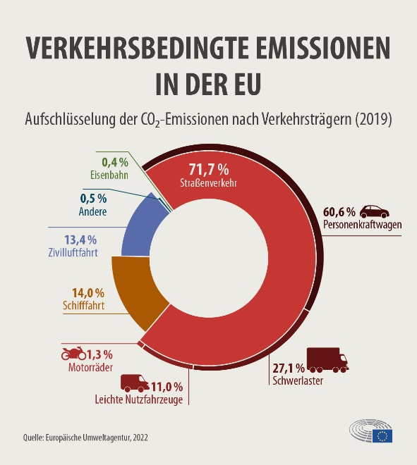
Umweltvergleich der Güterverkehrsträger
:

Slide 4
Umwelt-/Kostenvergleich der Güterverkehrsträger
Umweltvergleich
Verkehrsmittel Treibhausgase Stickoxide Partikel (Vergleichseinheit g/tkm)
Lkw (ab 3,5t. zGG) 118 0,218 0,012
Güterbahn 16 0,033 0,001
Binnenschiff 33 0,401 0,01
Kostenvergleich
Externe Kosten EU (530 Mrd. € 2019 infras/iww)
Straße: 84 %
Schiene: 1,9 %
Binnenschifffahrt 0,1%.
Gegenüber den alternativen Verkehrsträgern ist der Gütertransport mit dem Binnenschiff auch unter Berücksichtigung weiterer Faktoren wie Lärm und Landschaftszerschneidung das ökologischste, nachhaltigste und wirtschaftlichste Transportvariante.

Slide 5
Perspektiven der Binnenschifffahrt
Ökologische Vorteile in einem übergreifenden Mobilitätskonzept
Ein einziges Binnenschiff holt große Gütermengen von der Straße, im Schnitt rund 150 bis 180 Lkw-Ladungen oder die Ladung eines Güterzuges. (https://www.dvz.de/dossiers/nachhaltigkeit-dossier/detail/news/hgk-shipping-ceo-binnenschifffahrt-ist-wichtiger-faktor-fuer klimaneutralitaet.html)
Zur Konzeption einer umfassenden Mobilitätsstrategie für einen umweltschonenden, klimaneutralen Gütertransport gehört das Zusammenspiel aller Verkehrsträger.
Die Binnenschifffahrt punktet bereits jetzt mit niedrigen Emissionswerten pro Tonnenkilometer und durch den geringeren Treibstoffverbrauch mit geringeren Kosten.
Wenn das Ziel erreicht wird, die Binnenschiffsflotte auf emissionsarme Antriebe, wie hybride Motore (Schubschiff „Elektra“) und alternative Kraftstoffe (Wasserstoff und Biomethan) umzurüsten, werden Transporte auf dem System Wasserstraße mittelfristig nahezu klimaneutral sein und sehr attraktiv für die Verlader werden.

Slide 6
Der Faktor Wasser
In Zukunft muss, bei allen Bemühungen zur Klimaneutralität des Gütertransportes, ein existentieller Faktor berücksichtigt werden, das Wasser. Egal welcher Verkehrsträger bei der Ertüchtigung kommender Verkehre betrachtet wird, muss das Wasserproblem mitberücksichtigt werden. Binnenwasserstraßen sind nicht nur die Hauptschlagadern einer zukünftigen Güterversorgung der Menschen, sondern auch Versorgungsadern des existenziellen Lebensmittels Wasser. Hier ist eine Zusammenarbeit mit den kommunalen Wasserversorgern, den Umweltschutzorganisationen, den Wasser- und Schifffahrtsbehörden und den Hafen- und Schifffahrtsbetreibern zum gemeinsamen Verständnis ihrer Anliegen notwendig, zur gemeinsamen Lösung der Klimaauswirkungen Dürre und Wassermangel.
Das Absinken des Grundwasserspiegels, nicht nur in den ausgewiesenen Dürregebieten wie Brandenburg etc., hat zu einem nicht geringen Anteil seinen Grund in der Versiegelung der Flächen. (Ein Kilometer Neustreifen einer Autobahn beansprucht vier Hektar Fläche, das gilt auch für den Ausbau des sehr ökologischen Transportsystems Schiene.) Die Binnenwasserstraßen sind hier viel besser aufgestellt, es gilt jedoch, dass in der Zukunft das neben den Erhaltungsaktivitäten für eine Durchgängigkeit des Güterverkehrs das Wassermanagement der schiffbaren Kanäle und Flüsse zur Sicherung der Grundwasserkapazitäten und der ökologischen Stabilität der Gewässer eine hohe Priorität erhalten muss. Natürlich belassene Ufersäume sind nicht nur ein Gewinn für die Fauna und Flora, sondern auch existenzsichernd für die Menschen, die aus den Oberflächen- und Grundwasserreservaten ihr Trinkwasser beziehen.

Slide 7
Potentiale der Binnenschifffahrt
Der zukünftige klimaverträgliche Gütertransport wird sich der Aufgabe stellen müssen, die ökologischen Vorteile des Gütertransports auf dem Wasser zu nutzen, ohne dabei durch den Ausbau der Wasserstraßen die Gewässer in ihrer Funktion als Lebensraum und für die Wasserversorgung zu beeinträchtigen.
Die Binnenschifffahrt ist technisch in der Lage, auch bei sehr niedrigen Wasserständen große Gütermengen umweltverträglich zu transportieren. Insbesondere die neuesten Entwicklungen flachgängiger Fahrzeuge, verbunden mit Leichtbaueffekten, die ansatzweise bereits auf dem Rhein eingesetzt werden, sind auf der Elbe und Oder einsetzbar. (Die Reederei Rhenus ist ein gutes Beispiel für den Einsatz solcher konstruktiven Transportlösungen, sie baut bzw. setzt schon zwei große Koppelverbände ein.)
Der Containertransport vom CT Swinemünde in die Ballungsräume um Breslau über die Oder, ist durch flachgehende Fahrzeuge wirtschaftlich möglich.
Durch eine konsequente Umsetzung der digitalen Logistik- und Navigationsunterstützungs-technologien, wie z.B. der autonome Betrieb von Binnenschiffen (Tests sind bereits in Projekten z.B. im Oder/Spree-Kanal durchgeführt worden) mit dem Ziel, die Sicherheit und Leichtigkeit des Transportes bei wechselnden Wasserständen durch automatisierte landseitige Assistenz Systeme zu garantieren, kann die ökologische Transportproblematik durch den Gütertransport auf den Wasserwegen beseitigt werden.

Slide 8
Resümee
  Eine zukunftsweisende Ertüchtigung der Wasserstraßeninfrastruktur, unter gleichwertiger Berücksichtigung ökologischer und wasserwirtschaftlicher Belange, sowie die weitere Digitalisierung ist notwendig.
  Und nur mit einem modernen und leistungsfähigen System Wasserstraße in intelligenter Kombination mit anderen Verkehrsträgern kann das EU-Ziel der Dekarbonisierung im Bereich Verkehr bis 2050 erreichen.

